Slide 1
Spackを使って複雑なHPCソフトウェア環境を管理しよう
PEARC21 終日チュートリアル
2021年7月19日
本スライドの最新バージョンは以下のリンクを参照のこと
https://spack-tutorial.readthedocs.io
※翻訳
2021年8月25日
株式会社エクサ 堀 扶

Slide 2
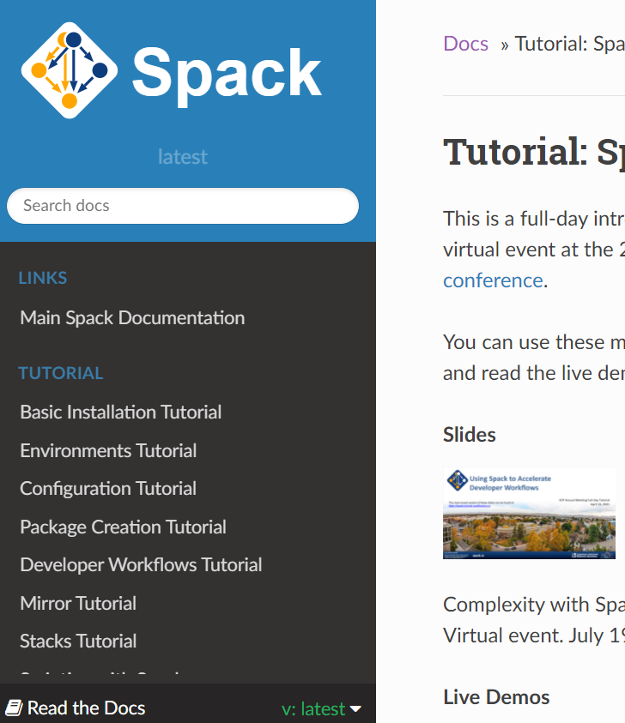
チュートリアル資料
このスライドや関連スクリプト
spack-tutorial.readthedocs.io
Spackチャットルーム(Slack)
slack.spack.io
tutorialチャネルへ参加のこと
Slackに一度参加するとハンズオンエクササイズのためのログイン認証が与えられる

Slide 3
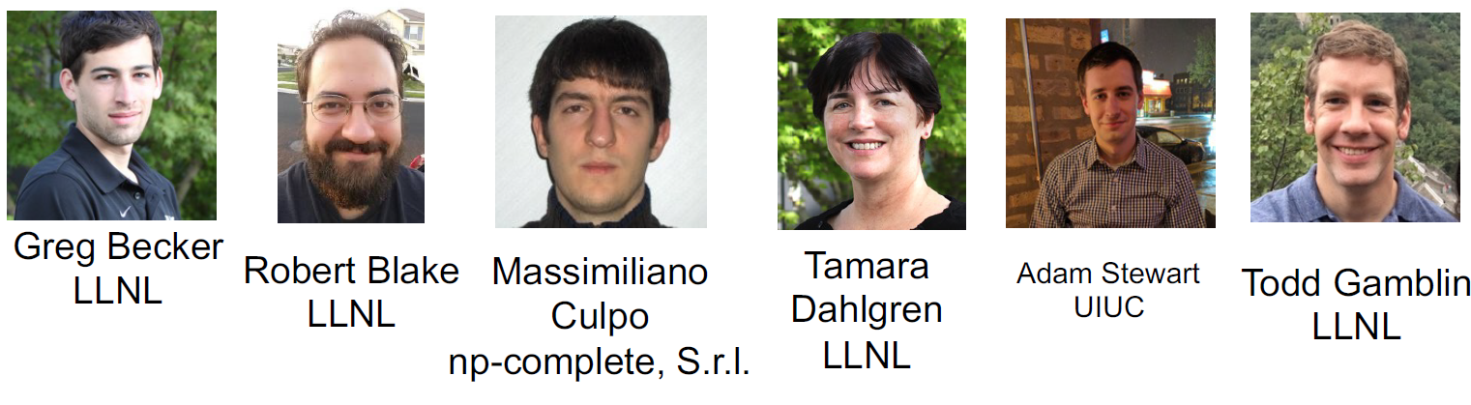
チュートリアル提供者

Slide 4
アジェンダ
午前
午後
イントロ 10分
基礎 45分
コンセプト 20分
休憩 30分
環境 45分
設定 45分
休憩 30分
パッケージング 60分
開発ワークフロー 30分
休憩 30分
ミラー 20分
スタック 20分
スクリプト 15分
ロードマップ 10分

Slide 5
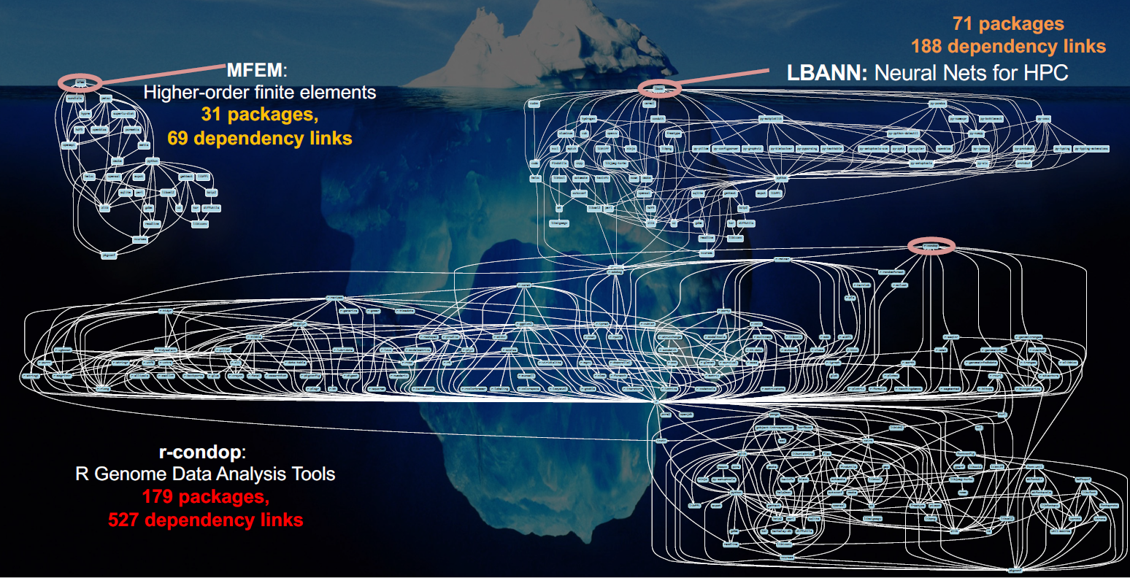
現代の科学技術計算コードは氷山のようなライブラリの依存関係に

Slide 6
パッケージ管理ツール(conda/pip/apt他)による一般的(懐疑的)な仮説
ソースコードとバイナリは(プラットフォームごとに)1:1の関係
再現性に優れている(例：Debian)
パフォーマンス最適化が難しい
バイナリは可能な限り可搬性をもつべき
たいていのディストリビューションで動作
再現可能だがパフォーマンスは悪い
エコシステム間で同一のツールチェーン
単一のコンパイラ、単一のランタイムライブラリセット
もしくはコンパイラなし(インタプリタ言語)

Slide 7
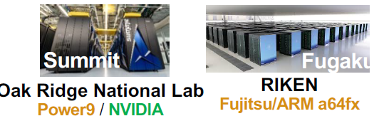
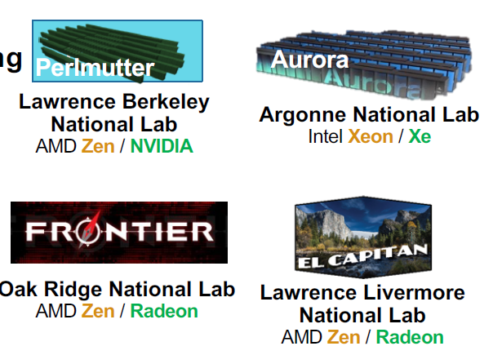
HPCは多くの仮説に違反
一般的にコードはソースとして分離
ベンダライブラリ、コンパイラを除く
同一ライブラリなのに多くのバリエーションビルド
開発者ごとで異なるビルド
新規マシンの場合多くが初回ビルド
コードはプロセッサやGPUごとに最適化
メイクがハードウェアごとに影響
10～100倍パフォーマンスがかわる
システムパッケージに深く関連
マシンごとに最適化されたライブラリ使用が必要
ホストGPUライブラリおよびネットワーク使用が必要
複数の言語
C、C++、Fortran、Pythonほか
すべて同一のエコシステムに
現在
今後

Slide 8
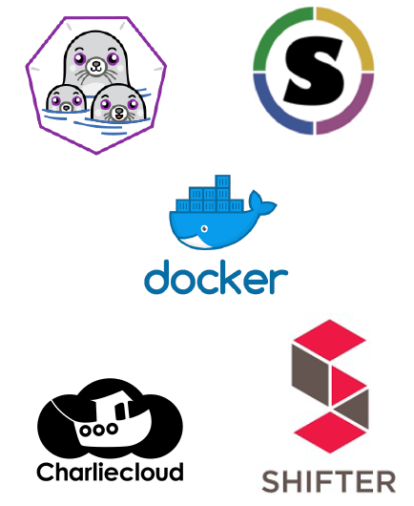
コンテナ
コンテナは、構築済みソフトウェアスタックの複製・配布に優れている
誰かがコンテナをビルドする必要がある!
些細なことではない
コンテナ化されたアプリは数百の関連を保持
コンテナ内でのOSパッケージマネジャ使用は不十分
たいていのバイナリビルドは最適化されていない
一般的なライブラリはアーキテクチャ固有の最適化がおこなわれていない
HPCコンテナは多くの異なるホストでとりあえずリビルドが必要
すべてのファシリティに一つのコンテナが構築できるか明確になっていない
コンテナはHPCにおけるNプラットフォーム問題を解決できない可能性がある
コンテナをビルドするためのより柔軟な手段が必要

Slide 9
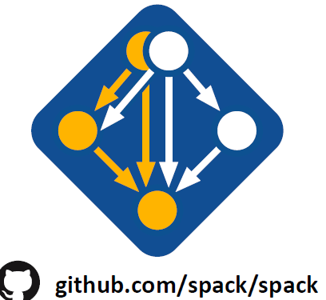
SpackがHPCにおけるソフトウェア配布を可能に
Spackは科学技術計算向けソフトウェアのビルド・インストールを自動化
パッケージはパラメータ化されているため、ユーザはかんたんに構成を調整可能
インストール不要:cloneして実行するだけ
単純な文法で複雑なインストールを可能に
利用が簡単なメインストリームツール、 HPC環境で柔軟性も維持
それに加えCLIで
モジュールの生成(必須ではない)
conda/virtualenvライクな環境
多くのDevOps機能を提供(CI、コンテナ生成ほか)
$ git clone https://github.com/spack/spack
$ spack install hdf5
$ spack install hdf5@1.10.5 $ spack install hdf5@1.10.5 cppflags=“-O3 -g3”
$ spack install hdf5@1.10.5 %clang@6.0 $ spack install hdf5@1.10.5 target=haswell
$ spack install hdf5@1.10.5 +threadssafe $ spack install hdf5@1.10.5 +mpi ^mpich@3.2

Slide 10
誰がSpackを使うの?
HPC用のソフトウェアを使いたい人!
HPCソフトウェアのエンドユーザ
HPCアプリやツールをインストールし実行する
HPCアプリケーションチーム
サードパーティ関連ライブラリの管理
パッケージ開発者
各自のソフトウェア配布に必要なパッケージが欲しい人
HPCコンテナユーザサポートチーム
大規模HPCサイトでのユーザのためのソフトウェア配置

Slide 11
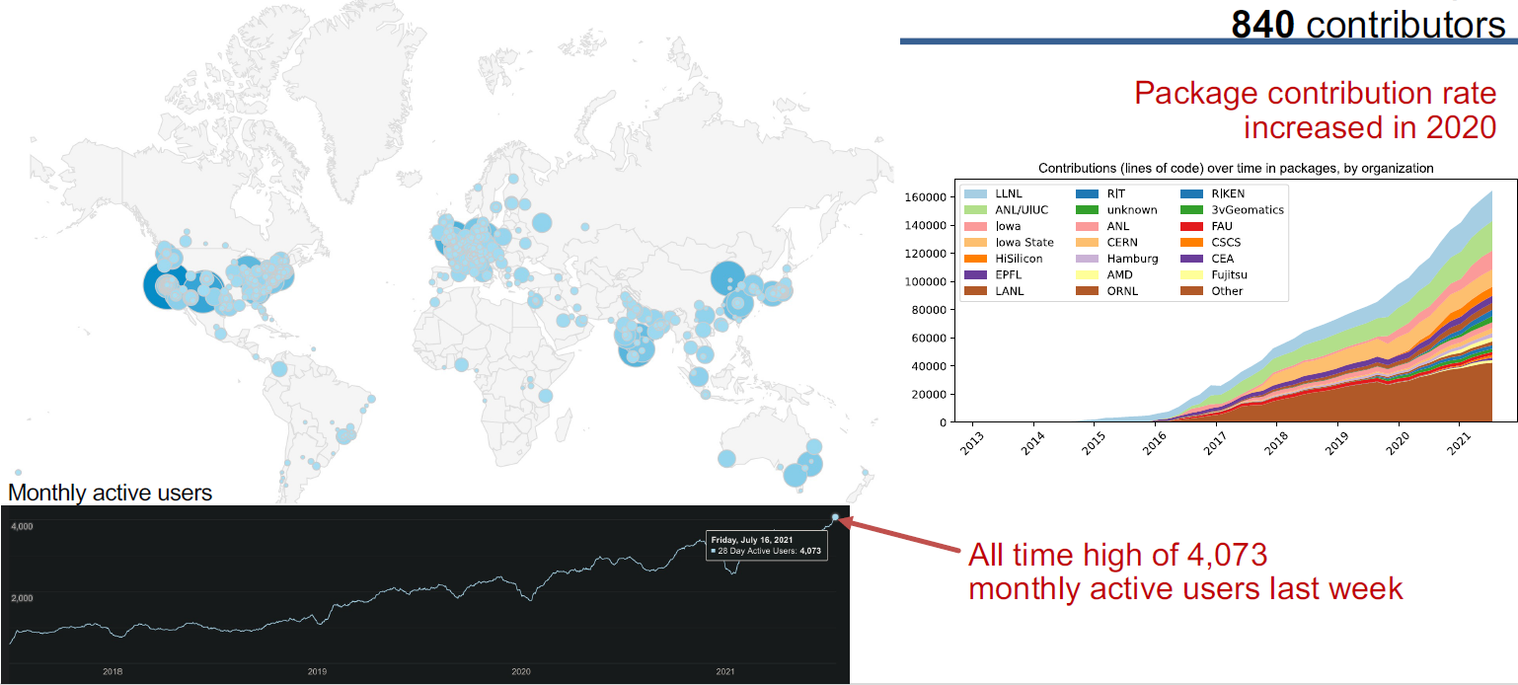
成長中のSpackコミュニティ
5700を超えるソフトウェアパッケージ
840の貢献者
570パッケージ提供率
2020年も増加
先週の月間アクティブユーザ数は
史上最高の4,073人

Slide 12
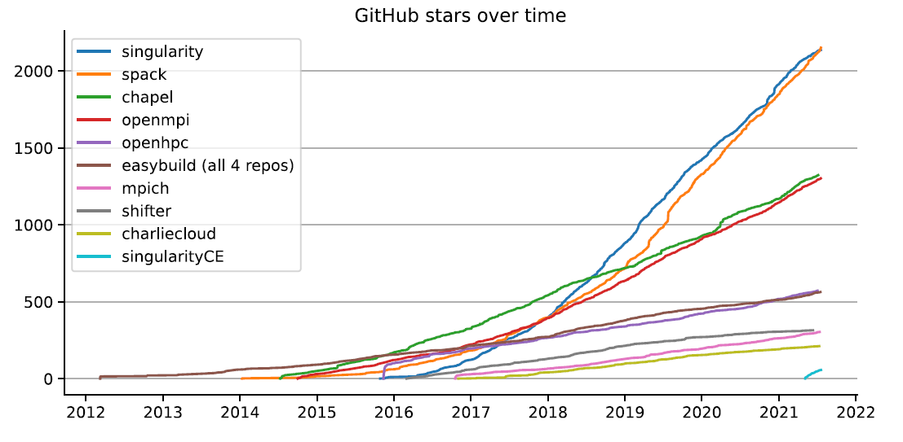
Spackは急速に採用されている(★を指標とした場合)
もしこのチュートリアルで気に入ったらgithub.com/spack/spack に★をつけてね

Slide 13
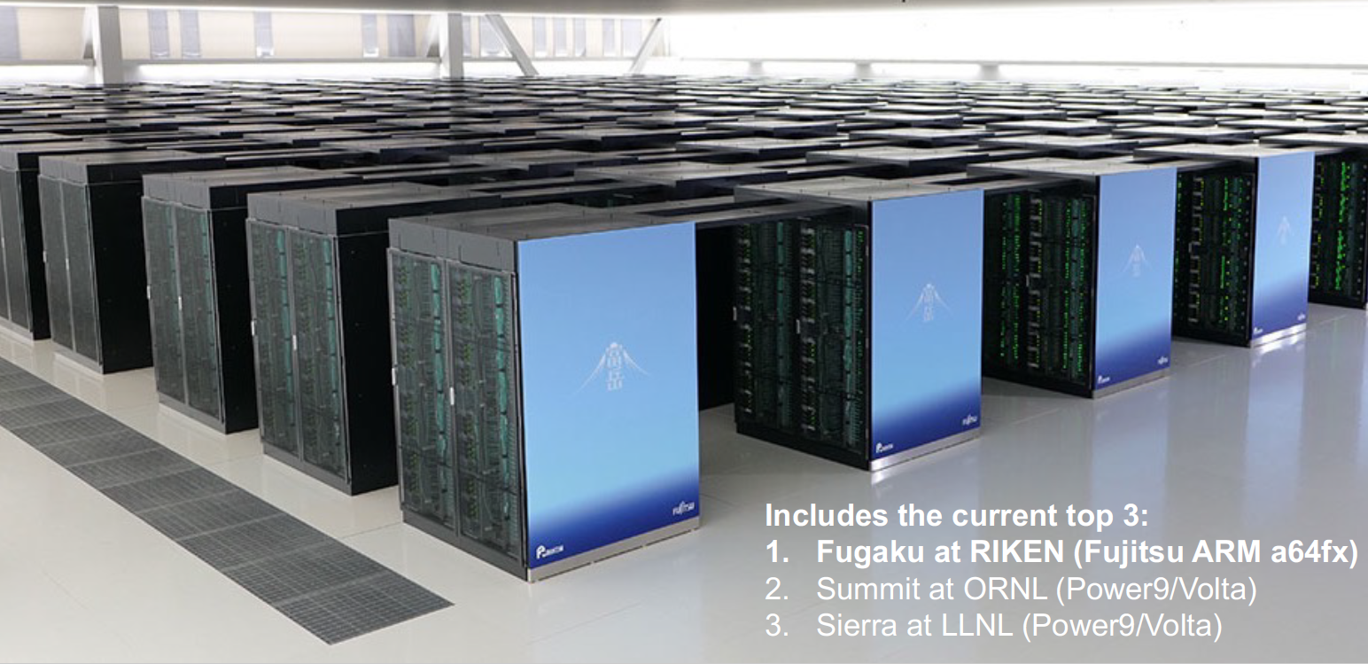
Spackは世界一のスパコンに採用されている
現在のトップ３
富岳(富士通ARM a64fx)
ORNL Summit (Power9/Volta)
LLNL Sierra (Power9/Volta)

Slide 14

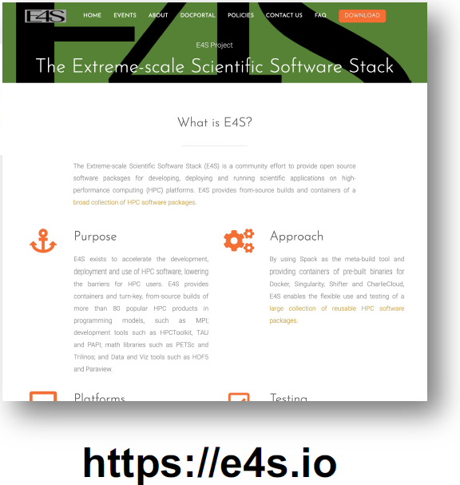
Spackは米エクサスケールコンピューティングプロジェクトの配置ツール
Spackは今後3つの米エクサスケールシステム用ソフトウェア構築に使用されます
ECPはSpackを使ってExtreme Sacale Scientific Software Stack(E4S)をビルドしました（詳細はhttps://e4s.io を参照)
我々はECPにおける堅牢かつ有能なエクサスケールソフトウェアエコシステム作成ミッションを支援しています

Slide 15
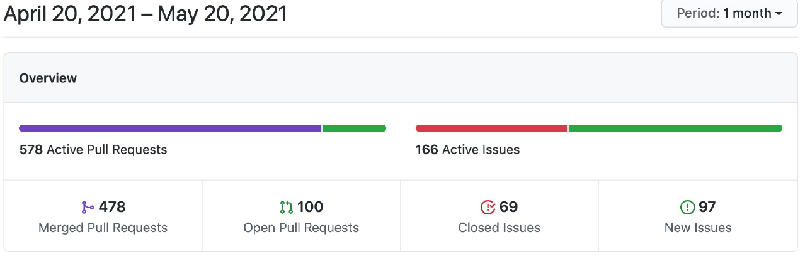
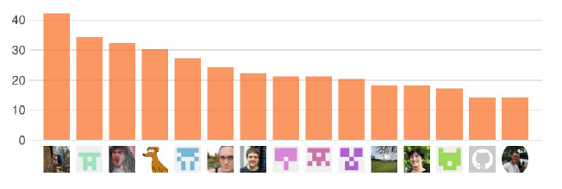
ここ1ヶ月Spack開発はとても忙しい!
マージを除き、147人の作成者が開発のために467のコミットをプッシュし、566のコミットをすべてのブランチにプッシュ
ある1つの開発では、596ファイルが変更、8,995ファイルが追加、3,311ファイルが削除された

Slide 16
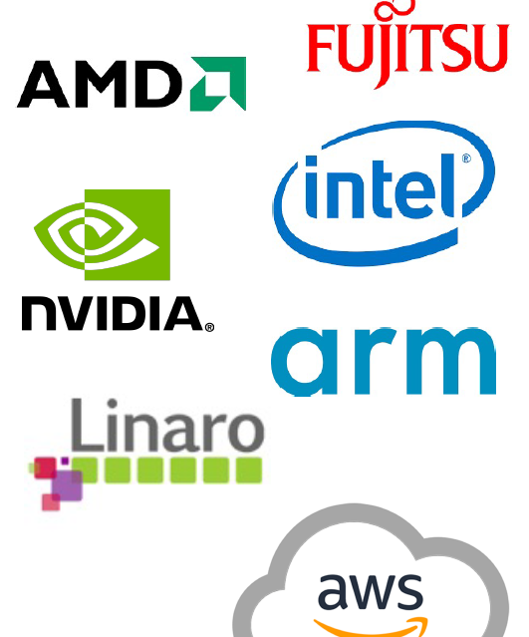
Spackへの企業からの貢献も増加
富士通および理研は膨大な富岳ARM/a64fx用パッケージに貢献
ARMはROCmパッケージやコンパイラサポートに貢献
ARMを主とした55以上のプルリクほか
ROCm、HIP、aoccパッケージはすべてSpackに取込
Intelは我々のビルドファームのためにoneapiサポートやコンパイラライセンスに貢献
NVIDIAはNVHPCコンパイラサポートやその他機能に貢献
ARMおよびLinaroメンバはARMサポートに貢献
400以上のARMサポートのための様々なコンパイラのプルリクエスト
AWSは我々のビルドファームと協業し、ParallelClusterのための最適化バイナリビルド
7月のAWSジョイントSpackチュートリアルに125名以上が参加

Slide 17
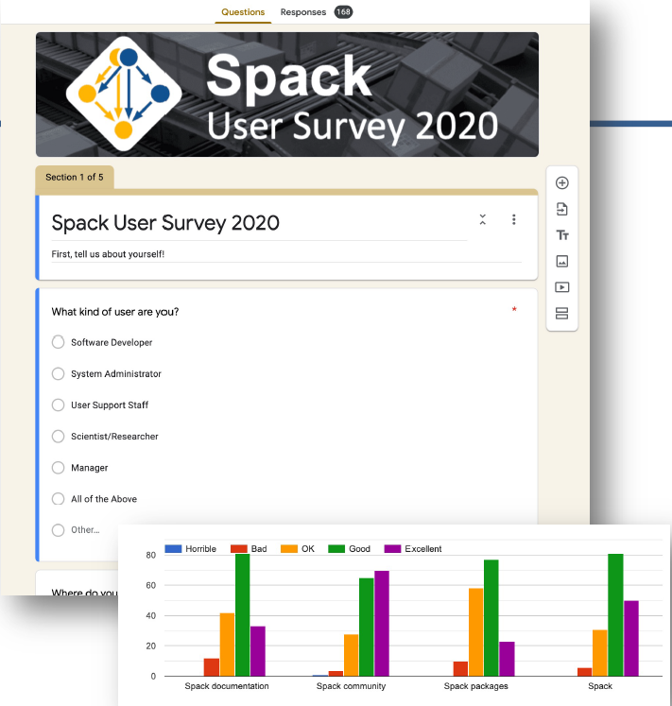
Spackユーザ調査2020
Spackとしては初めての大規模調査
Slackの全チャネルへ送信(900ユーザ以上)
すべてのSpackメーリングリスト、ECPメーリングリスト
169件の返信、以下持ち戻り
Spackとそのコミュニティが好き
ドキュメントやパッケージの安定にむけてもっとも多くの作業が必要
コンクリート化機能と開発機能は最も求められている改善点
結果詳細：
https://spack.io/spack-user-survey-2020

Slide 18








Spackは唯一のビルド自動化ツールではない
「機能的な」パッケージマネージャ
Nix https://nixos.org
GNU Guix https://www.gnu.org/s/guix/
ソースからビルドするパッケージマネージャ
Homebrew, LinuxBrew https://brew.sh
MacPorts https://www.macports.org
Gentoo https://gentoo.org
HPC領域でのその他ツール
Easybuild http://hpcugent.github.com.io/easybuild/
HPC用インストレーションツール
HPCシステム管理にフォーカスーSpackとは異なるパッケージモデル
固定されたソフトウェアスタックに依存ー実験用レシピ調整が難しい
Conda https://conda.io
データサイエンス用バイナリパッケージマネージャとしてはとても有名
HPCだけがターゲットではない；一般的に最適化されていないバイナリ

Slide 19
ハンズオン：Spack基礎
フォロースクリプトは spack-tutorial.readthedocs.io

Slide 20
コアSpackの概念
まだslack上で我々に参加していない場合は、ここから招待を受け、チュートリアルチャネルに参加し、VMログイン方法を効いてください
Slack slack.spack.io の #tutorial チャネルに参加
こちらのチュートリアルに従ってください
マテリアル spack-tutorial.readthedocs.io

Slide 21
ほとんどの既存ツールはバージョンの組み合わせをサポートしていない
典型的なバイナリパッケージマネージャ
RPM、yum、APT、yastなど
単一スタック管理用に設計されている
単一のプレフィックス(/usr)に単一のバージョンのパッケージをインストール
十分にテストされた安定したスタックのシームレスな更新
ポートシステム
BSD Ports、portage、Macports、Homebrew、Gentooなど
コンパイラや関連バージョンによるパラメータ化されたビルドを最小限サポート
仮想マシンおよびLinuxコンテナ(Docker)
コンテナはユーザに異なるアプリケーションのビルドを許可
ビルド問題を解決しない(誰かがイメージをビルドしなくてはならない）
パフォーマンス、セキュリティ、アップグレードなどの問題によりHPCの広範な配置を妨げる

Slide 22
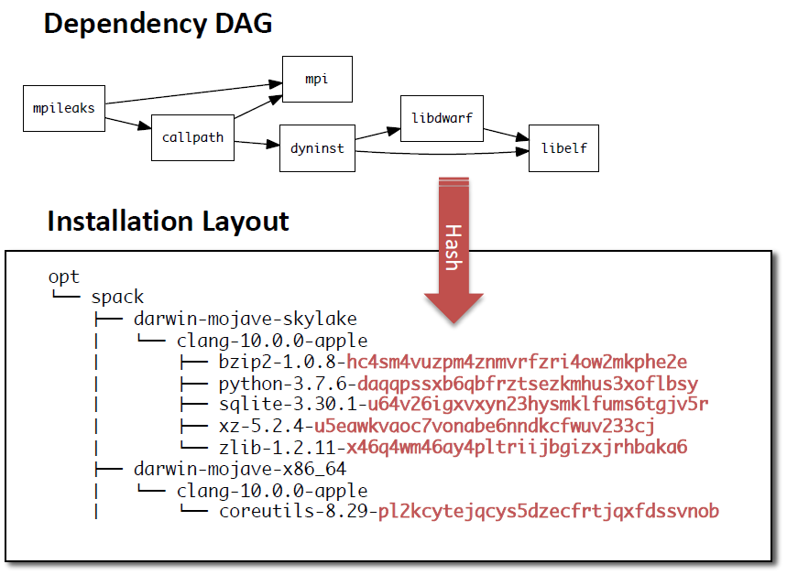
Spackは複雑なソフトェア組み合わせを処理
各ユニーク関連グラフが一意な構成となる
一意なディレクトリにそれぞれの構成
同一パッケージの複数の構成が共存可能
完全有向非巡回グラフ(DAG)のハッシュが各プレフィックスに追加
インストール済みパッケージは自動的に関連を検索
Spackはバイナリ内にRPATHを埋め込む
モジュールの使用や環境変数LD_LIBRARY_PATHの設定は不要
過去にあなたがビルドした方法で機能する

Slide 23
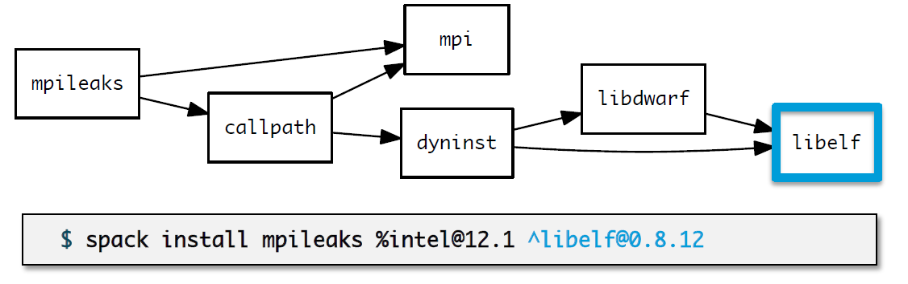
Spackの仕様により依存関係のバージョンが制約される
SpackはDAGごとに各ライブラリに対する1つの構成を保証
ABIの一貫性を保証
ユーザはDAGの構造を知る必要がない；関連名のみでよい
Spackは同一のコンパイラを使ったビルドを保証し、組み合わせることも可能
コンパイラが混在している場合のABI互換性を保証して動作

Slide 24
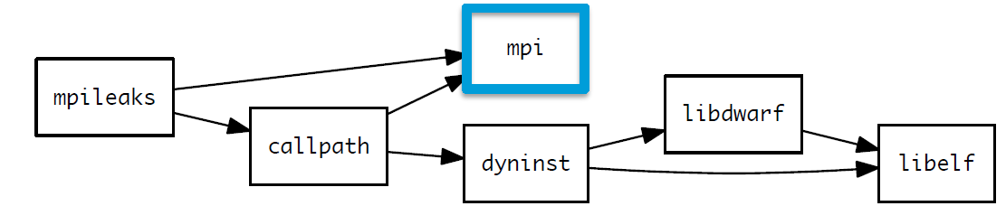

SpackはMPIなどABI非互換のバージョン管理されたインターフェイスを処理
mpiは仮想的な関連となる
2つの異なるMPI実装を使ってビルドされた同じパッケージをインストール：
Spack は、MPI2インターフェイスを提供するMPI実装を選択

Slide 25
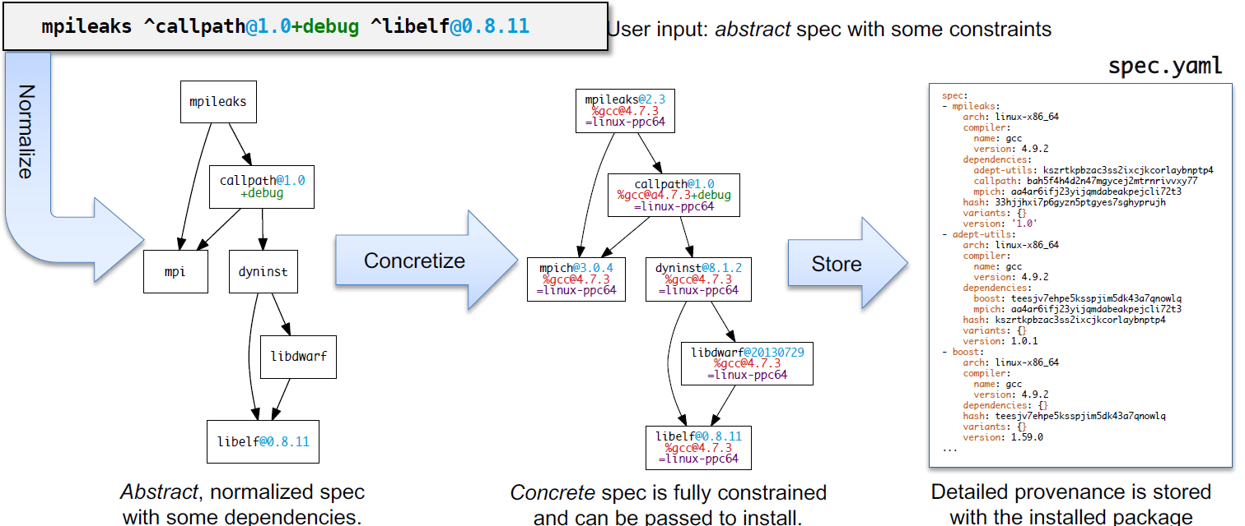
ユーザが明示的ではない場合、コンクリート化により不足した構成詳細が埋められる
ユーザ入力：いくつかの制約を含む抽象スペック
いくつかの依存関係を含む
抽象的で正規化されたスペック
コンクリート化したスペックは
完全に制約化されインストール可能に
インストール済みパッケージで
詳細な出自が保存される

Slide 26
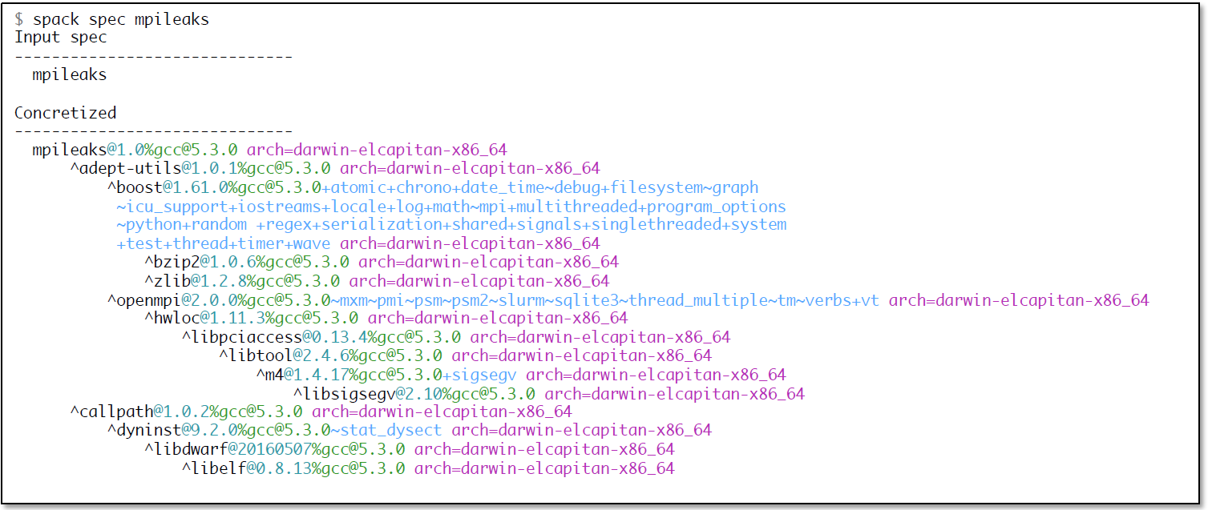
spack specコマンドによりコンクリート化された結果を参照

Slide 27
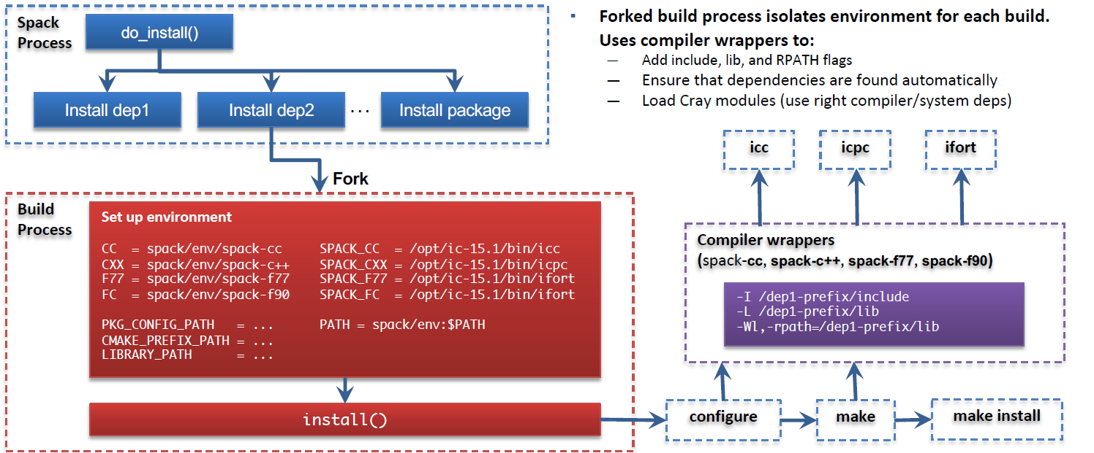
Spackは独自のコンパイル環境で各パッケージをビルド
フォークされたビルド処理は、環境を分離
コンパイララッパを使用する：
include、lib、RPATHフラグを追加
依存関係は自動的に検索
Crayモジュールのロード(正しいコンパイラ/システム依存関係)

Slide 28
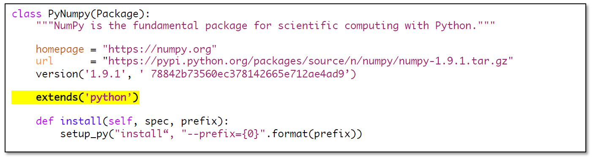
ExtentionおよびPythonサポート
Spackはパッケージを各々のプレフィックス内にインストール
いくつかのパッケージは他のパッケージのディレクトリ構造内にインストールされる必要がでてくる
例えば、$prefix/lib/python-<バージョン>/site-packages にインストールされたPythonモジュール
Spackはextensionを経由してサポート

Slide 29
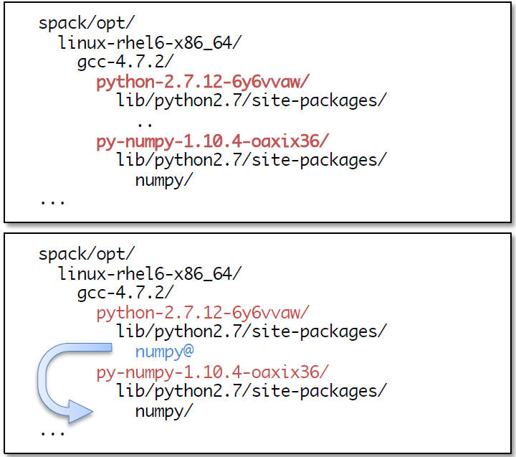
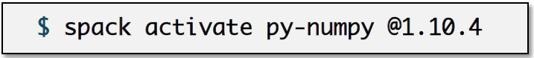
Spack extensions
いくつかのパッケージは他のパッケージのディレクトリ構造内にインストールされる必要がある
拡張パッケージの例：
python ライブラリが良い例
R、Lua、perl
バージョンの組み合わせも維持する必要あり
Spackインストール場所へシンボリックリンク
これは古い機能ですー今後はspack environments を代わりに使用することになります
詳細は後述!

Slide 30
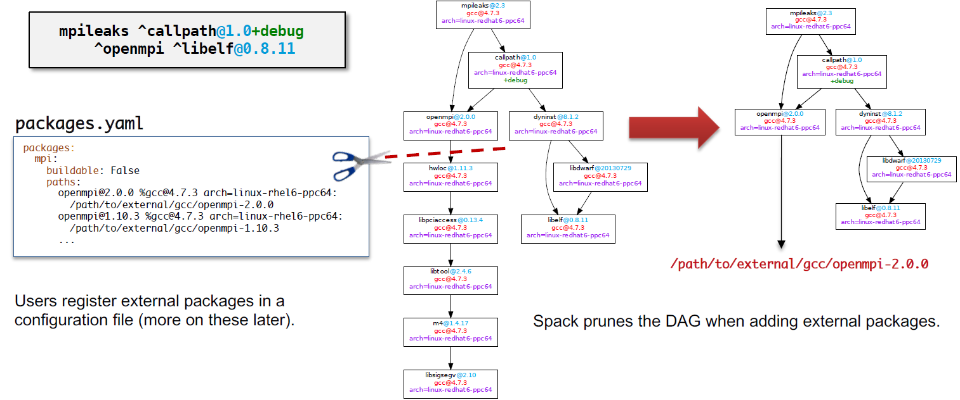
外部インストールされたソフトウェアに対するビルド
ユーザは設定ファイル内に外部パッケージを登録する（詳細は後述）
外部パッケージを追加する場合、SpackはDAGを切り取る

Slide 31
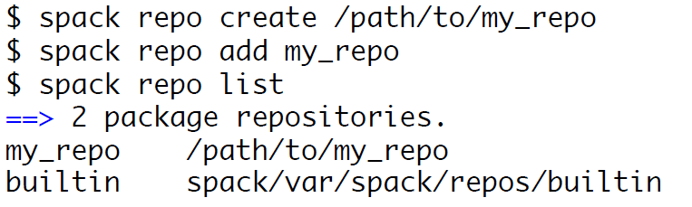
Spackパッケージリポジトリ
Spackは外部パッケージリポジトリをサポートしている
パッケージレシピのディレクトリを分割する
使用する理由：
一部のパッケージを公開したくない
いくつかのサイトが奇抜なカスタムビルドを必要とする
サイト固有のバージョンでデフォルトパッケージをオーバライドしたい
パッケージは構成可能：
外部リポジトリはビルトインパッケージのトップに階層化可能
カスタムパッケージはビルトインパッケージ(もしくは他のリポジトリ内のパッケージ)に依存可能
my_repo
私有のパッケージ、病的なビルド
spack/var/spack/repos/builtin
Spackメインラインの“標準”パッケージ

Slide 32



Spack ミラー
インターネット上のオリジナルソース
Spackはユーザにミラー定義を許可
ファイルシステム内のディレクトリ
Webサーバ上
S3バケット内
ミラーは、フェッチされたtar書庫、リポジトリ、およびビルドに必要なその他のリソースのアーカイブ
バイナリパッケージも含めることが可能
デフォルトでは Spackはこれまでにフェッチした全てのミラーを var/spack/cache に保持
サイト内部にミラーをホスト可能
詳細はドキュメントを参照のこと
S3バケット
共有ファイルシステム
ローカルキャッシュ
Spackユーザ

Slide 33
環境、spack.yaml、およびspack.lock
フォロースクリプトは spack-tutorial.readthedocs.io

Slide 34
中央欧標準時午後4:20(太平洋夏時間午前7:20)に再開
このスライドや関連スクリプト
spack-tutorial.readthedocs.io
Spackチャットルーム(Slack)
slack.spack.io
tutorialチャネルへ参加のこと
Slackに一度参加するとハンズオンエクササイズのためのログイン認証が与えられる

Slide 35
ハンズオン：構成
フォロースクリプトは spack-tutorial.readthedocs.io

Slide 36
チュートリアル資料
このスライドや関連スクリプト
spack-tutorial.readthedocs.io
Spackチャットルーム(Slack)
slack.spack.io
tutorialチャネルへ参加のこと
Slackに一度参加するとハンズオンエクササイズのためのログイン認証が与えられる

Slide 37
ハンズオン：パッケージ作成
フォロースクリプトは spack-tutorial.readthedocs.io

Slide 38
ハンズオン：開発者ワークフロー
フォロースクリプトは spack-tutorial.readthedocs.io

Slide 39
ハンズオン：バイナリキャッシュおよびミラー
フォロースクリプトは spack-tutorial.readthedocs.io

Slide 40
ハンズオン：スタック
フォロースクリプトは spack-tutorial.readthedocs.io

Slide 41
ハンズオン：スクリプティング
フォロースクリプトは spack-tutorial.readthedocs.io

Slide 42
その他の機能と今後

Slide 43
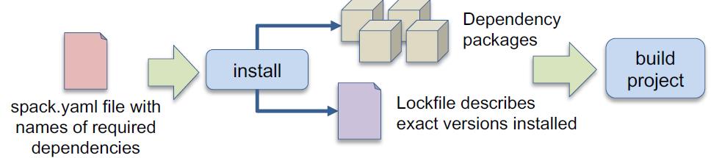
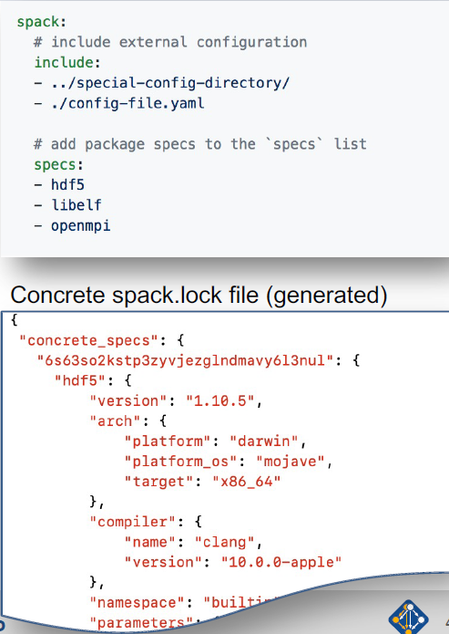
Spack環境は複雑なワークフローの基礎
依存関係のある
パッケージ群
必須の依存関係名つきの
spack.yamlファイル
インストールされたバージョンが明記されているロックファイル
2つのファイル：
spack.yaml プロジェクト必要条件を記述
spack.lock インストール済みバージョン及び明確な構成を記録
多くの構成の再現を可能に
以下のために環境を使用：
コンテナの構築(spack containerize)
継続的インテグレーションビルドの自動生成(spack ci)
配置(matrix, spack stacks)
開発者ワークフロー(新規機能)

Slide 44
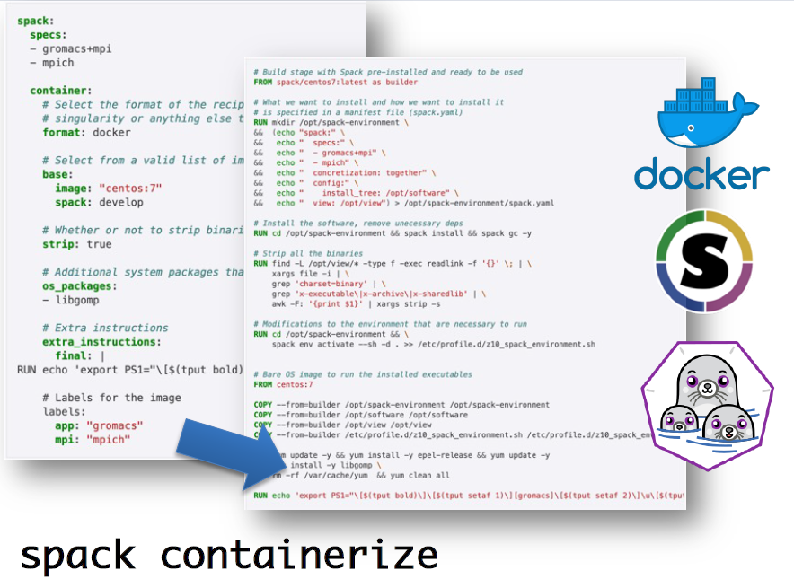
環境からコンテナイメージを生成(0.14)
Spack環境はコンテナイメージにバンドル可能
オプションのコンテナ章にて細かなカスタマイズを紹介
生成されたDockerfileは、マルチステージビルドを使って最終的なイメージサイズを最小化
バイナリの削除
spack gc を使って不必要なビルド依存関係を除去
Singularity レシピ生成も可能

Slide 45
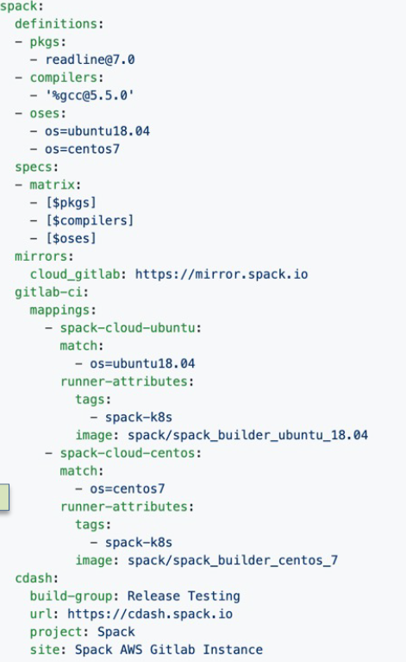
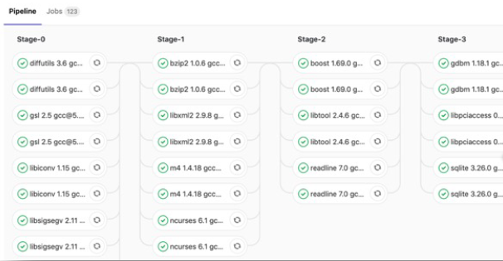
Spackは環境からCIパイプラインを生成可能
環境に gitlab-ci セクションを追加
Spack はGitLabランナにビルドをマップ
spack ci コマンドで gitlab-ci.yaml を生成
Kubeクラスタ内やHPC環境のベアメタル上で実行可能
進行状況を CDash webhook に送信
spack ci

Slide 46
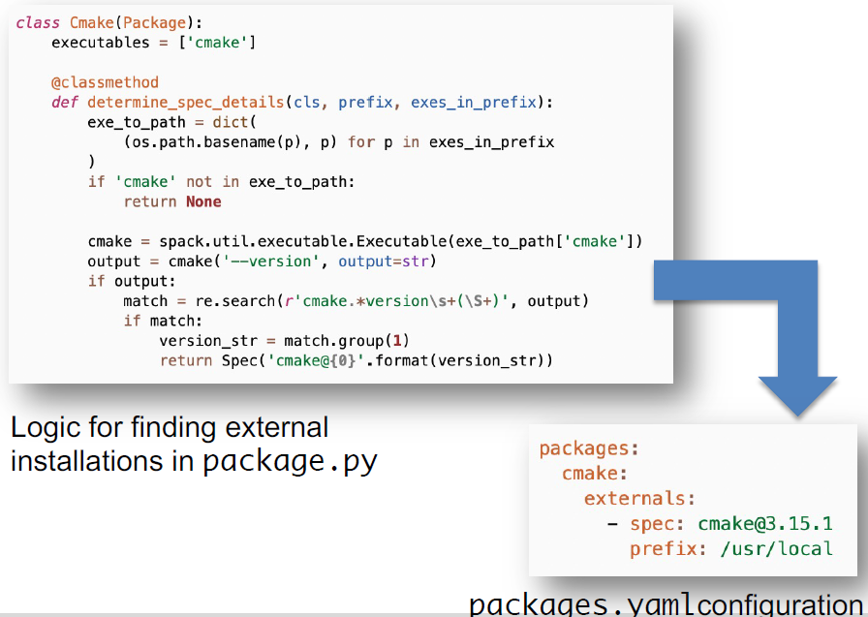
spack external find
Spackはしばらくの間コンパイラ検出してきた
PATHからコンパイラを検出
使用するために検出したコンパイラを登録
今では任意のパッケージの検出も可能
パッケージ定義：
有効なコマンド名
コマンドの照会方法
Spackは既知コマンドを検出し設定に追加
コミュニティでは簡単にセットアップするためのツールを提供
package.py内に外部インストールコマンドを検出するためのロジックがある
package.yaml 設定

Slide 47
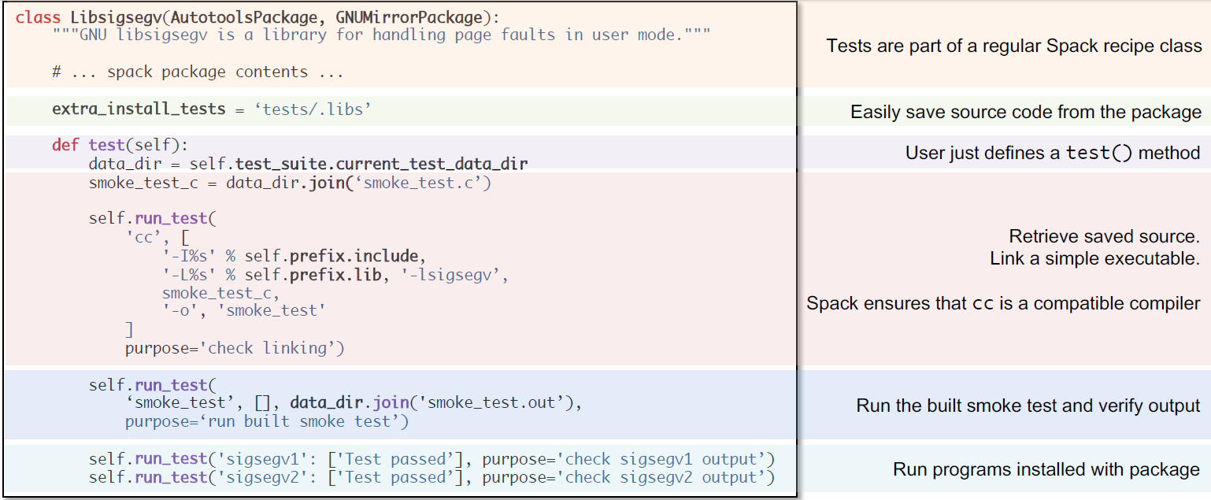
spack test: Spackパッケージ内に直接テストを記述、ソフトウェア改善へ
テストは通常のSpackレシピクラスの一部になっている
パッケージから簡単にソースコードを保存
test()メソッドにテストを記述
保存済みソースを取得
実行形式へリンク
Spackはccを互換コンパイラと仮定
smoke test をビルドし妥当性を出力
パッケージでインストール済みプログラムを実行

Slide 48
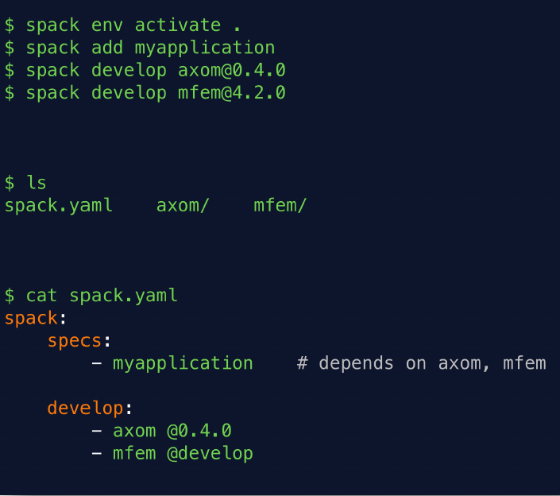
spack developを使用することで開発者は一度で多くのパッケージで作業可能に
これまで開発者は単一のパッケージにフォーカスしてきた
spack dev-build など
新規Spack機能により、開発者用環境が使用可能に
コードで作業可能
依存関係を保ったままの複数のパッケージの開発
変更時リビルドが簡単
spack 環境上でビルド
開発パッケージのインストールモデルに必要な変更
開発パッケージは設定変更でパスを変更しない
開発者はビルドを素早く反復可能

Slide 49
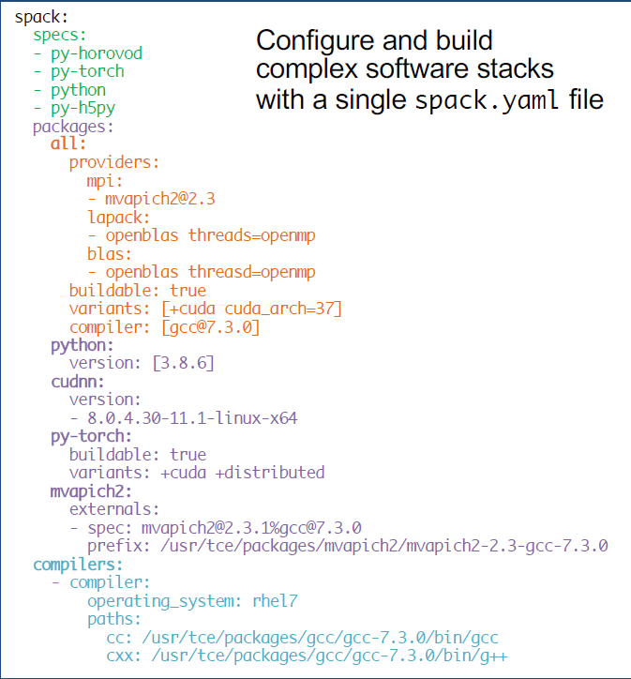
SpackはAMLチームの開発環境合理化に貢献
Spack導入前
誰もが独自で Python/PyTorchをゼロから構築していた
スクリプトを書き、渡していた
スクリプトはゆっくりと変更とマジックを蓄積
ビルドの違いをデバッグするのに何日も費やしていた
Spack導入後
リポジトリにてバージョン管理された再現可能なSpack環境
共有チームディレクトリ内の標準環境
どんなチームメンバでも20分以内にカスタマイズ済み実行環境を得られるように
Pythonバージョンの変更、PyTorchバージョンの変更など

Slide 50
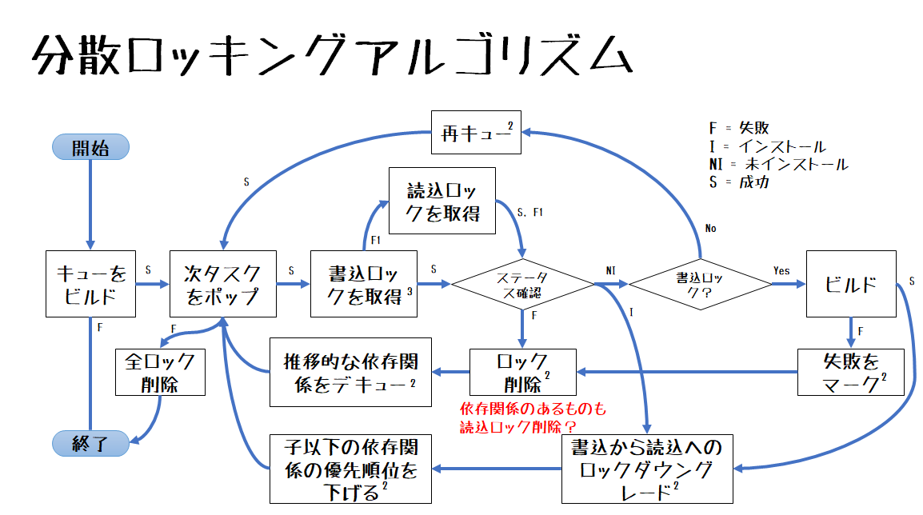
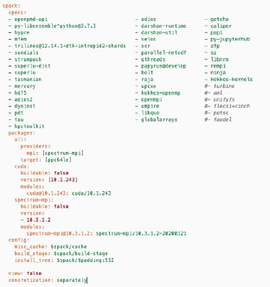
Spackの並列ビルドサポートにより297個のE4Sパッケージを単一ノードで85分で完了
srun -N -n 8 spack install .
これまでは単一インストールでのみ並列処理
今は、環境内すべてのパッケージがボトムアップビリドされる
新しいロックベースのアルゴリズムを開発
スケジューラの統合やサーバは不要
プロセス/ノード間調整のためのリーダ/ライタ fcntl ロックのみ使用
flock が有効な分散ファイルシステムで作業
一度で環境マニフェスト全体を簡単にビルド
E4S マニフェスト

Slide 51
分散ロッキングアルゴリズム
再キュー
2
F = 失敗
I = インストール
NI = 未インストール
S = 成功
開始
S
読込ロックを取得
S, F1
No
F1
キューをビルド
S
次タスクをポップ
S
書込ロックを取得
S
ステータス確認
NI
書込ロック？
Yes
ビルド
3
S
F
I
F
F
F
全ロック
削除
推移的な依存関係をデキュー
ロック
削除
失敗を
マーク
2
2
2
依存関係のあるものも
読込ロック削除？
終了
子以下の依存関係の優先順位を下げる
書込から読込へのロックダウングレード
2
2

Slide 52
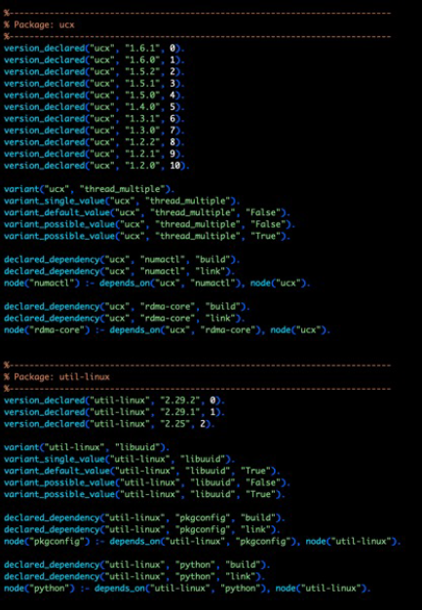
ビルド構成がそれ自体の多次元制約最適化問題である
v0.16.0における新しい concretizer によりこの問題を解く事が可能
NP困難最適化問題を解くためのフレームワーク 回答セットプログラミングを使用
他のシステムとは異なり、パッケージマネージャはビルド詳細や構成への洞察が可能
ASPプログラムは2つのパートで構成される：
大規模ファクトリスト
パッケージリポジトリから生成される
20,000～30,000 のファクトは典型的
includeの依存関係、バージョン、オプションほか
小さなロジックプログラム
800行以下のASPコード
300のルール + 11の最適化基準
SpackソルバーのASP入力サンプル

Slide 53
新規 concretizer により、パッケージ、特にSDKの複雑な制約の大幅な簡素化が可能に
SDK内の依存関係やその他制約は非常に厄介になる場合がある
新しい contretizer は、苦痛となっていた構成の一部を取り除く
依存関係に特化して扱うなどの新規構成も可能
条件がより一般化された場合
他の制約と一緒に解決が可能
場合によって、依存関係オプションのクロスプロダクトが必要だった：
depends_on(‘foo+A+B’, when=‘+a+b’)
depends_on(‘foo+A~B’, when=‘+a~b’)
depends_on(‘foo~A+B’, when=‘~a+b’)
depends_on(‘foo~A~B’, when=‘~a~b’)
depends_on(‘foo’)
depends_on(‘foo+A’, when=‘+a’)
depends_on(‘foo+B’, when=‘+b’)
導入前
導入後
仮想特化はいこれまで機能しなかった：
depends_on(‘foo+A+B’, when=‘+a+b’)
depends_on(‘blas’)
depends_on(‘openblas threads=openmp’, when=‘^openblas’)

Slide 54
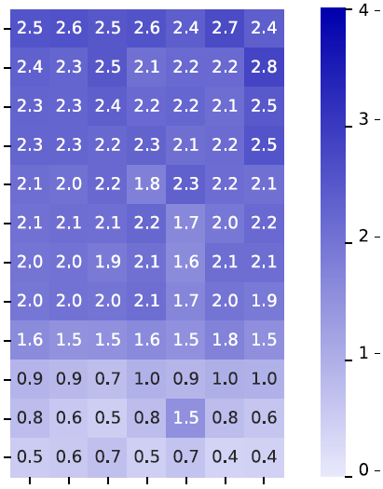
Spackに求められる機能のトップ6のうちの4つは、新しい contretizer に関連
Spackパッケージの複雑さが増えている
さらに多くのパッケージ解決には1年以上のトライ＆エラーが必要
多くのバリアント、条件付き依存関係、特定のコンパイラ要件
既存インストールをより積極的に活用するには、依存関係のより適切な解決が必要となる
既存インストールパッケージでビルドを構成する方法を分析できる必要がある
ビルドの依存関係を個別に解決するには、より高度なソルバーも必要となる
さらに多くの組み合わせで解決
コンパイラの混合をサポートする必要があるため、異なるパッケージのビルド要件間でバージョンが競合する
既存インストールの再利用
新しい concretizer
フラグ操作改良
開発サポート改良
開発ビルドの分離
言語仮想化
パッケージマネジャ通知
ビルドテスト(CI)
バイナリ最適化
パッケージテスト
クラウドインテグレーション
Windowsサポート
致命的
非常に
重要
やや
重要
少し
重要
重要
ではない
すべて
ECP
NNSA
ASCR
企業
大学
パブリックラボ

Slide 55

v0.17がまもなくリリース
主なゴール
旧 concretizer を削除し、新しい concretizer をデフォルトに
バイナリキャッシュワークフローを改善・強化
既存インストールパッケージおよびバイナリミラーの再利用を Spack で最適化可能に
“共有”spackインスタンス管理を容易に
~/.spack 構造のような問題点の除去

Slide 56
Spack0.17ロードマップ：権限とディレクトリ構造
Spackインスタンスの共有
多くのユーザはクラスタにSpackをインストールし、`module load spack` を実行したいと考えている
Spackプレフィックス内へのインストレーションをユーザ間で共有
デフォルトではSpackはホームディレクトリにインストール
共有するにはほとんどの状態出力をSpackプレフィクスから移動する必要がある
インストレーションは ~/.spack/… に移動される
~/.spack ディレクトリ構造の削除
インストレーションをホームディレクトリに移動するため、構造に問題が発生
ユーザ構造は、望まないグローバルのようなもの(例：LD_LIBRARY_PATH😁)
CIビルドを妨害(多くのユーザは rm -rf ~/spack を使って回避)
再現性確保のための努力に背く
複数マシン間で構成を管理するのは困難
環境は、はるかに適している
単一の構造ではなく、環境内でユーザがこのような環境を維持できるようにする

Slide 57
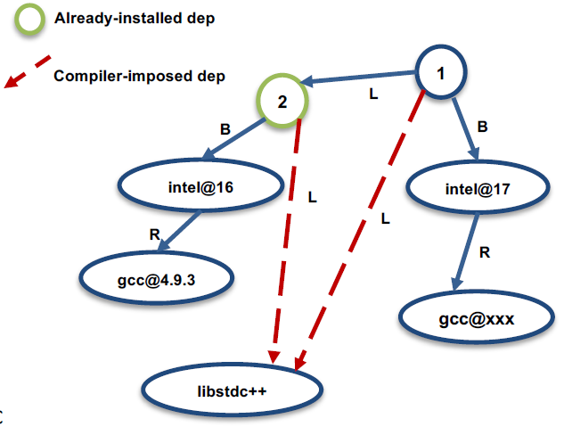
Spack0.18ロードマップ：依存関係としてのコンパイラ
コンパイラの相互互換性に対応するにはより深いモデリングが必要
libstdc++、libc++の互換性
コンパイラに依存するコンパイラ
複数のコンパイラを使って実行可能ファイルをリンク
最初のプロトタイプが完成!
コンパイラ依存関係を使っていくつかのパッケージのビルドに成功
発展するには新しい concretizer が必要!
言語依存パッケージ
cxx@2011、cxx@2017、fortran@1955などに依存
openmp@4.5やその他コンパイラ機能に依存
言語、openmp、cudaなどを仮想としてモデル化
すでにインストールされた依存関係
コンパイラが必要
とする依存関係
依存関係のために完全にモデル化された
コンパイラとランタイムライブラリ

Slide 58

Spackコミュニティに参加しよう!
参加方法は色々
github.com/spack/spack にてパッケージ、ドキュメント、機能を提供
github.com/spack/spack に構成を提供
我々と対話を!
Slackチャネル(spackpm.herokuapp.com)にはすでに参加済み
Google グループに参加(GitHub リポジトリの情報を参照のこと)
GitHub に Issue を送信し、pull request!
HPCソフトウェアの配布・利用が簡単になることを願って

Slide 59

免責事項
この文書は、米国政府の機関が後援した作業の説明として作成されました。
米国政府もLawrenceLivermore National Security、LLCもその従業員も、
明示または黙示を問わず、いかなる情報、装置、製品、または開示された
プロセス、またはその使用が個人所有の権利を侵害しないことを表す。
商号、商標、製造元、またはその他の方法による特定の商用製品、プロセス、
またはサービスへの言及は、必ずしも米国政府またはローレンスリバモア
ナショナルセキュリティLLCによるその承認、推奨、または支持を構成または
暗示するものではありません。
本書に記載されている著者の見解および意見は、必ずしも米国政府または
ローレンスリバモアナショナルセキュリティLLCの見解および意見を表明
または反映するものではなく、広告または製品の推奨目的で使用される
ものではありません。

